Slide 1
基礎佈線

Slide 2
基礎佈線
規則：所有 走線 (Tracks) 應儘可能大，且與 間距 (Clearance) 相同

Slide 3
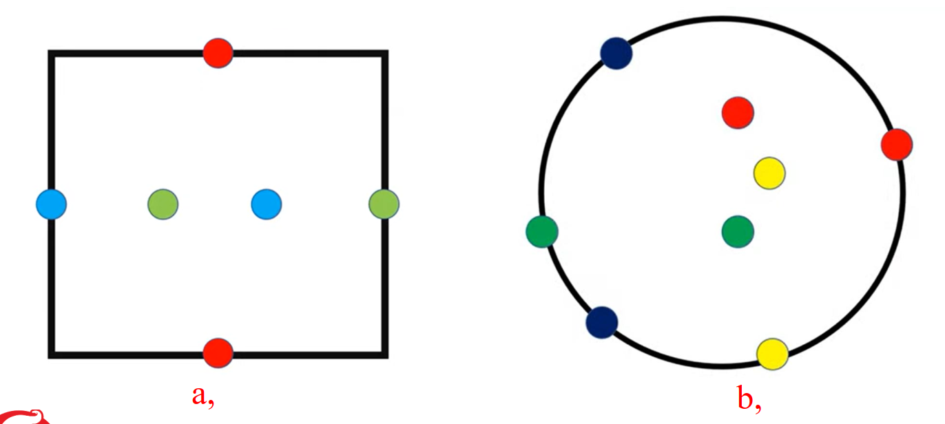
基礎佈線
嘗試連接相同顏色的點，且不要讓線彼此交叉。

Slide 4
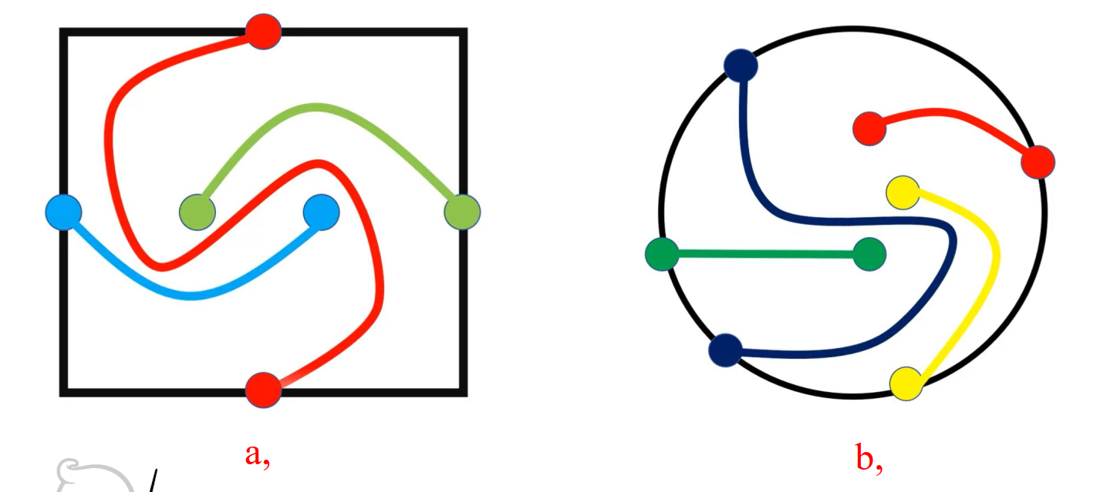
基礎佈線
結果：

Slide 5
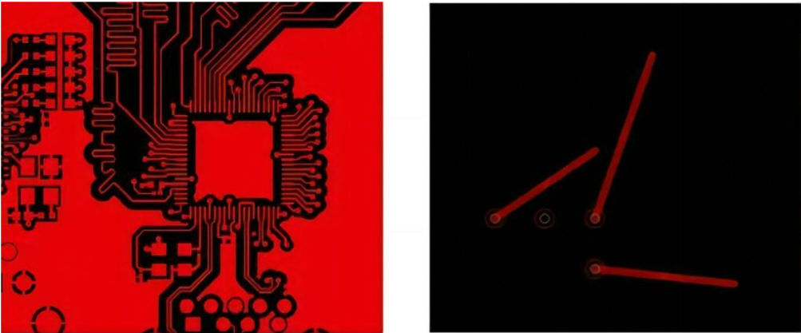
最佳走線角度：
在 PCB 設計中使用 135 度 走線 (Track) 角度至關重要，可以最大限度地減少信號反射並防止蝕刻問題等製造缺陷
最佳
不建議
Notes:
The angling of traces in PCB design is another critical factor. Opting for a 135-degree angle when routing traces is preferred over arbitrary angles, as improper angling can lead to manufacturing complications. The right angles help in reducing signal reflection and impedance changes, ensuring better signal integrity and reducing the potential for etching problems during fabrication. It’s a seemingly small detail that can have significant implications for the quality and manufacturability of the PCB.

Slide 6
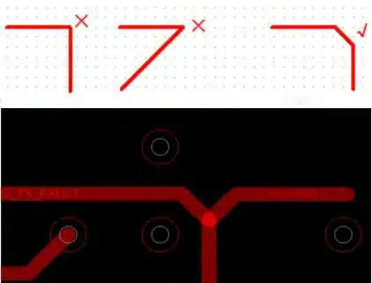
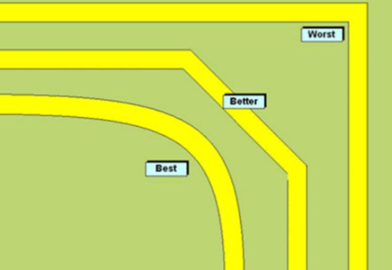
最佳走線角度：
為了保持 訊號完整性 (Signal Integrity) 並儘可能減少電磁干擾 (EMI)，PCB 走線 (Tracks) 應避免銳角或直角，而改用曲線或 45 度轉角，以確保阻抗 (Impedance) 的一致性
較差
較佳
最佳
避免在走線中使用銳角

Slide 7
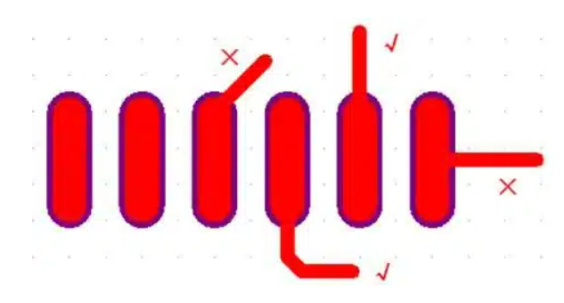
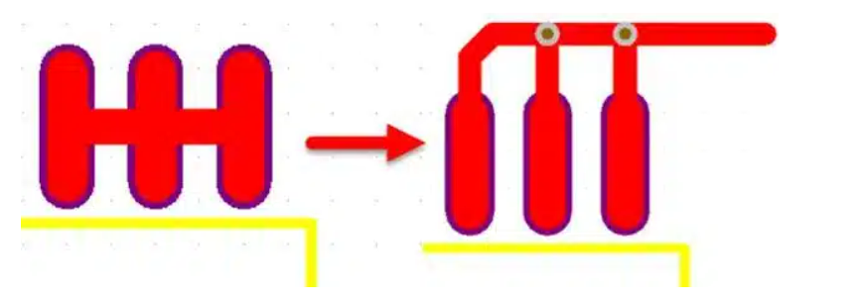
從焊盤正確引出走線
從焊盤 (Pads) 的縱向側面進行 佈線 (Routing/走線)，並保持至少 6 mils 的 間距 (Clearance)，這對於減少焊點應力並確保製造可靠性至關重要
為了防止錫橋 (Solder bridges) 和短路，走線 (Tracks) 應從相同網路的相鄰焊盤向外延伸後再進行連接，而非使用直接且過短的連線

Slide 8
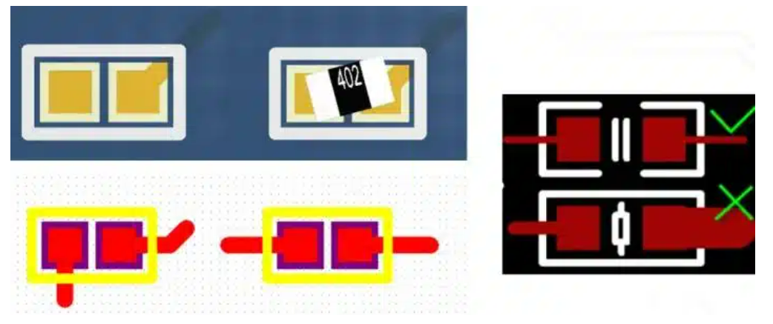
小型晶片元件的對稱佈線
在小型片狀 元件 (Chip Components) 的兩端保持對稱的 走線寬度 (Track widths) 和佈局至關重要，這能防止元件在焊接過程中發生位移或旋轉，確保組裝過程穩定

Slide 9
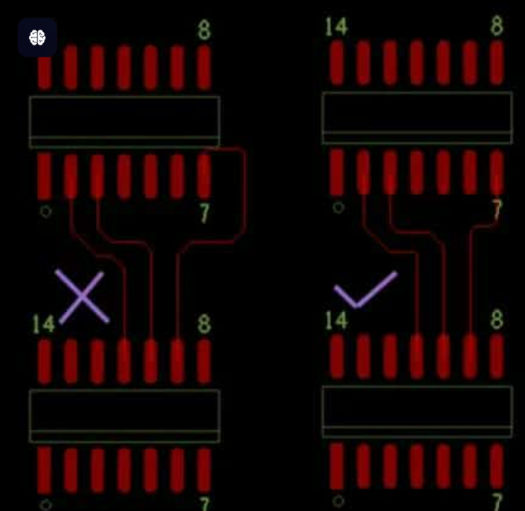
基礎佈線：最小化訊號佈線中的迴路面積
最小化訊號 走線 (Tracks) 與其迴流路徑 (Return paths) 之間的迴路面積，對於減少電磁輻射並增強 PCB 的整體電磁相容性 (EMC) 至關重要

Slide 10
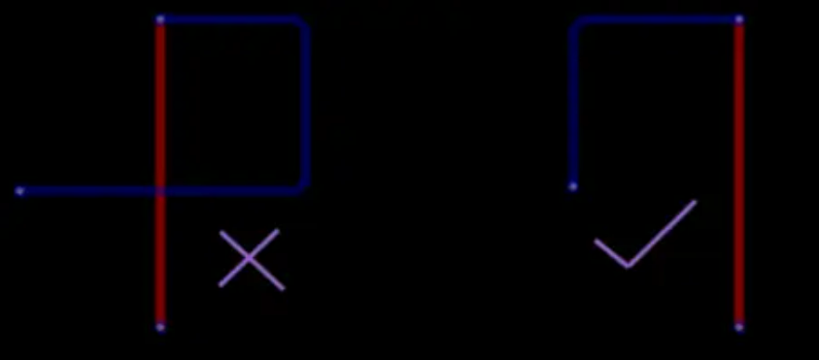
基礎佈線：避免在不同圖層之間形成迴路
為了防止多圖層 (Multi-layer) PCB 中的輻射干擾和天線效應，設計人員必須避免在不同 圖層 (Layers) 之間建立 走線 (Track) 迴路，對於高頻訊號尤其如此

Slide 11
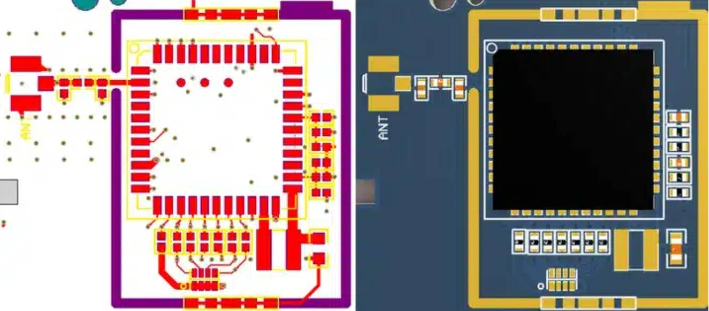
基礎佈線：針對易受干擾或敏感訊號的屏蔽
為了保護敏感的射頻 (RF) 訊號免受干擾，實施寬度至少 30–40 mils 的接地屏蔽 (Ground shields) 至關重要，並搭配多個接地 過孔 (Vias) 以實現牢固連接並提高焊接品質

Slide 12
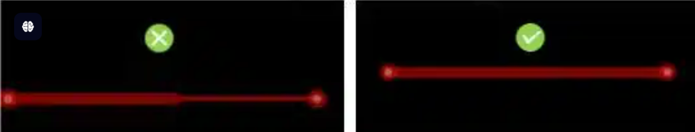
基礎佈線：同一網路中的走線寬度一致
在同一網路（Network）中維持一致的走線寬度（Trace Width）對於確保特性阻抗（Characteristic Impedance）的一致性至關重要。若因空間限制（Space Constraints）需要進行變化，應將其降至最低，以維持良好的訊號完整性（Signal Integrity）

Slide 13
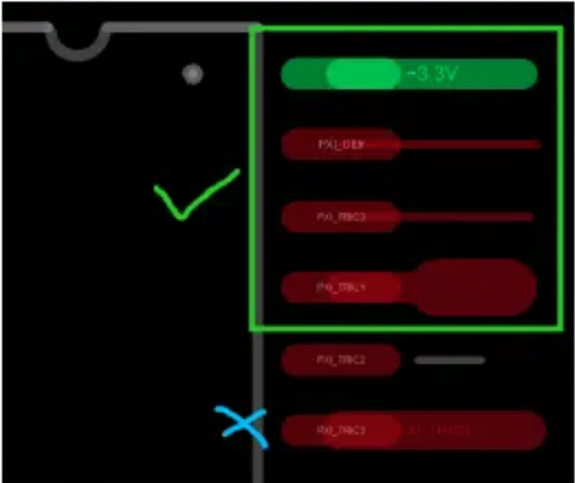
基礎佈線：IC 引腳的 走線寬度
從 IC 焊盤 (Pads) 引出的 走線寬度 (Trace widths) 通常不應超過焊盤寬度。但在離開焊盤區域後，走線可以加寬 6–10 mils，以滿足更高的 電流 (Current) 負載需求，且不會損 hại đến 焊接完整性 (Solder integrity)

Slide 14
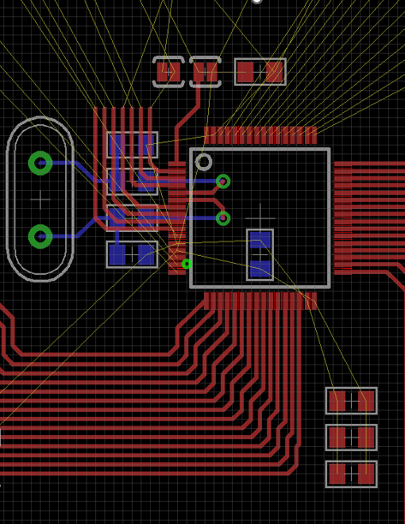
基礎佈線：敏感元件周圍的佈線考量
為了維持訊號完整性（Signal Integrity）與系統穩定性（System Stability），走線（Routing）應避免靠近敏感或高雜訊的元件（Components），例如晶振（Crystal）、振盪器（Oscillator）以及電源（Power Supply），以防止彼此之間產生干擾（Interference）
晶振

Slide 15
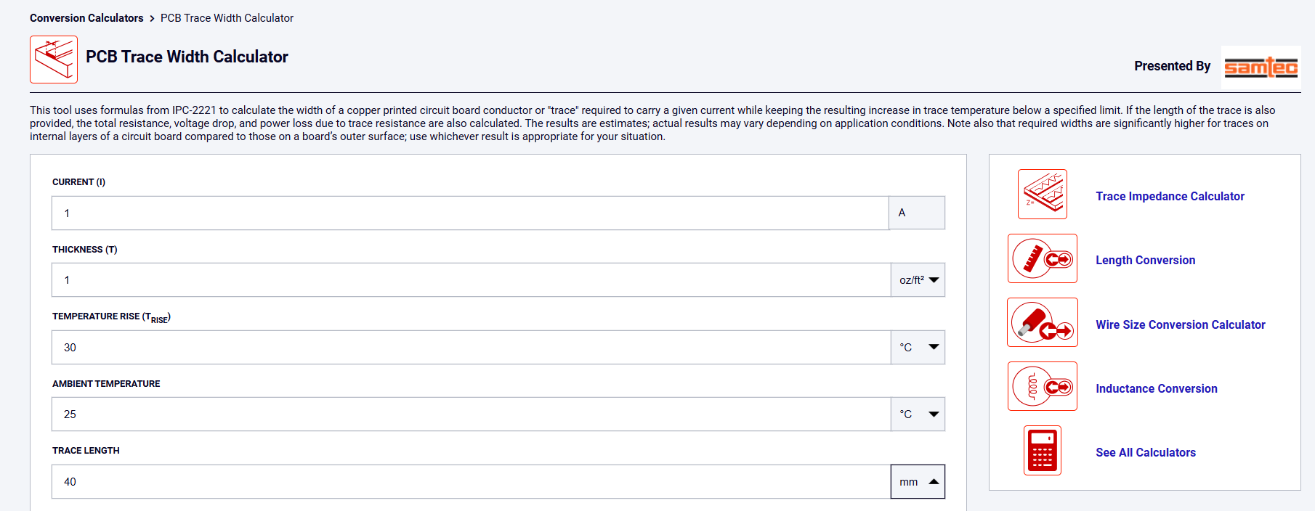
基礎佈線：計算 走線 (Track) 寬度
https://www.digikey.com/en/resources/conversion-calculators/conversion-calculator-pcb-trace-width
晶振
工作電流
銅層厚度
元件 工作時的溫升
環境溫度
走線長度

Slide 16
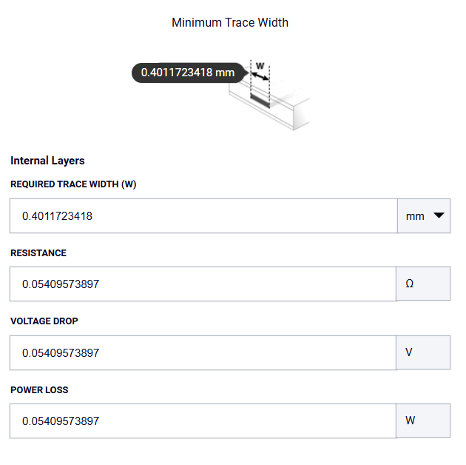
基礎佈線：計算 走線 (Track) 寬度
https://www.digikey.com/en/resources/conversion-calculators/conversion-calculator-pcb-trace-width
晶振
內部走線
走線電阻
電壓降
功率损耗

Slide 17
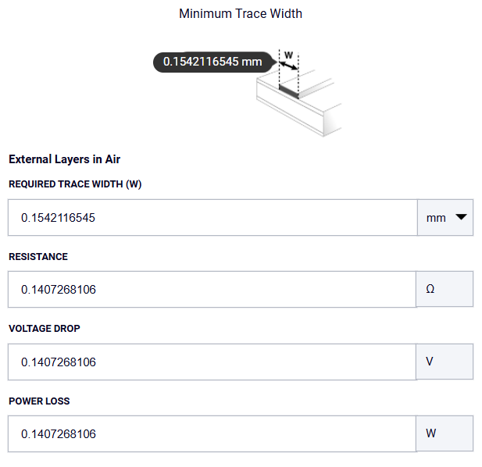
基礎佈線：計算 走線 (Track) 寬度
https://www.digikey.com/en/resources/conversion-calculators/conversion-calculator-pcb-trace-width
外部走線
走線電阻
電壓降
功率損耗

Slide 18
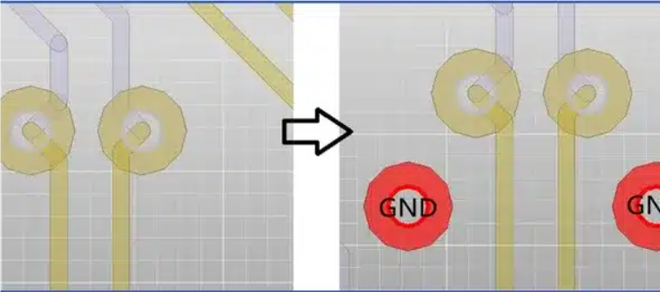
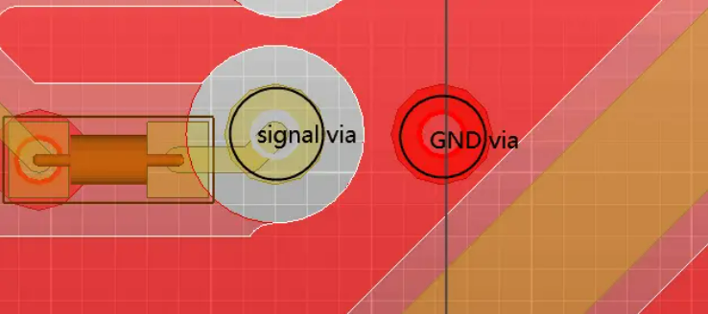
基礎佈線：確保訊號完整性的圖層切換與過孔管理
為了確保迴流路徑 (Return path) 的連續性並儘可能減少 串音 (Crosstalk)，在切換 圖層 (Layers) 時，應在任何訊號 過孔 (Signal via) 附近放置一個接地 過孔 (Ground via)，並保持 差分對 (Differential pairs) 的對稱性
晶振
差分對訊號過孔
單端訊號過孔

Slide 19
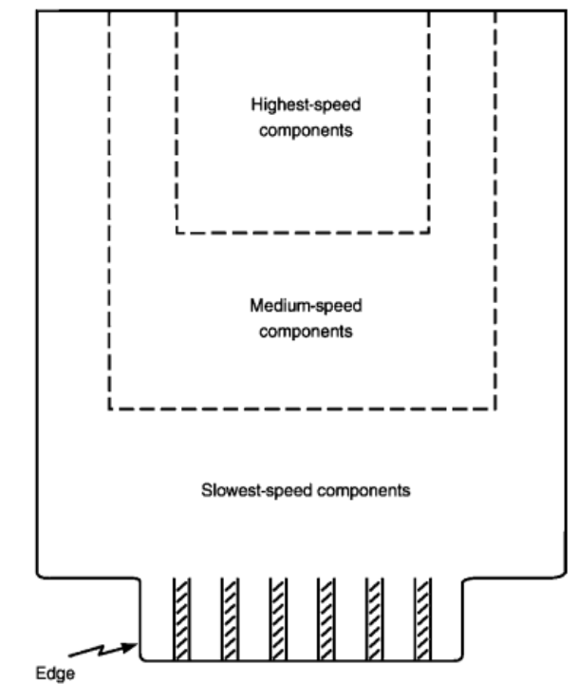
PCB 分迴技術
分區方法需要識別由設備或軟體設定所產生的不同電磁區域，且每個區域必須以物理區塊或屏障進行隔離
最高速 元件
幾何屏障本質上是一個開放區域，電磁場在該區域內會衰減至可接受的水平
除了根據 元件 的工作速度進行分區外，還需根據功能特性進行劃分，例如數位訊號與類比訊號、低功率與高功率訊號
中速 元件
最低速 元件

Slide 20
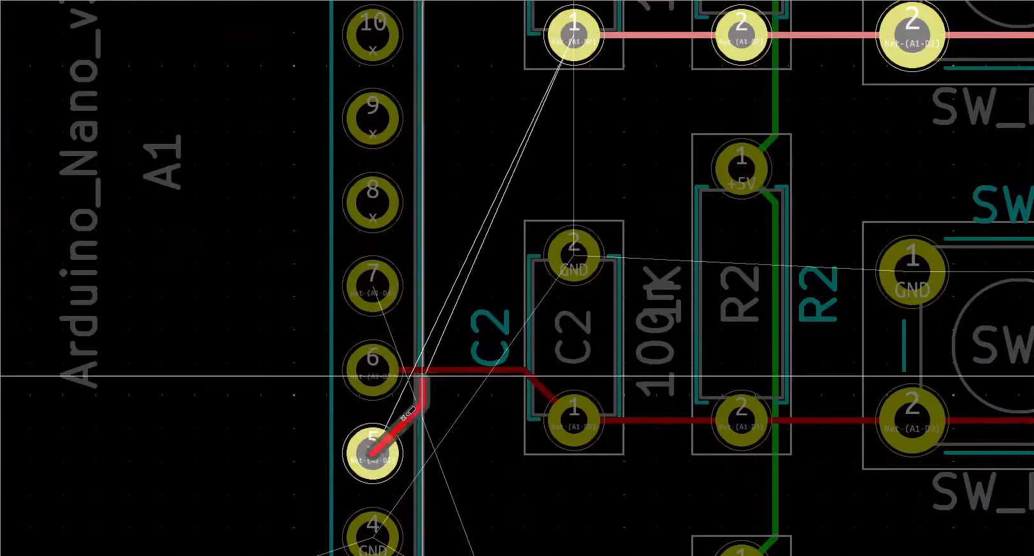
佈局指南：
在這種情況下我們該怎麼辦？ 交叉 走線 ？

Slide 21
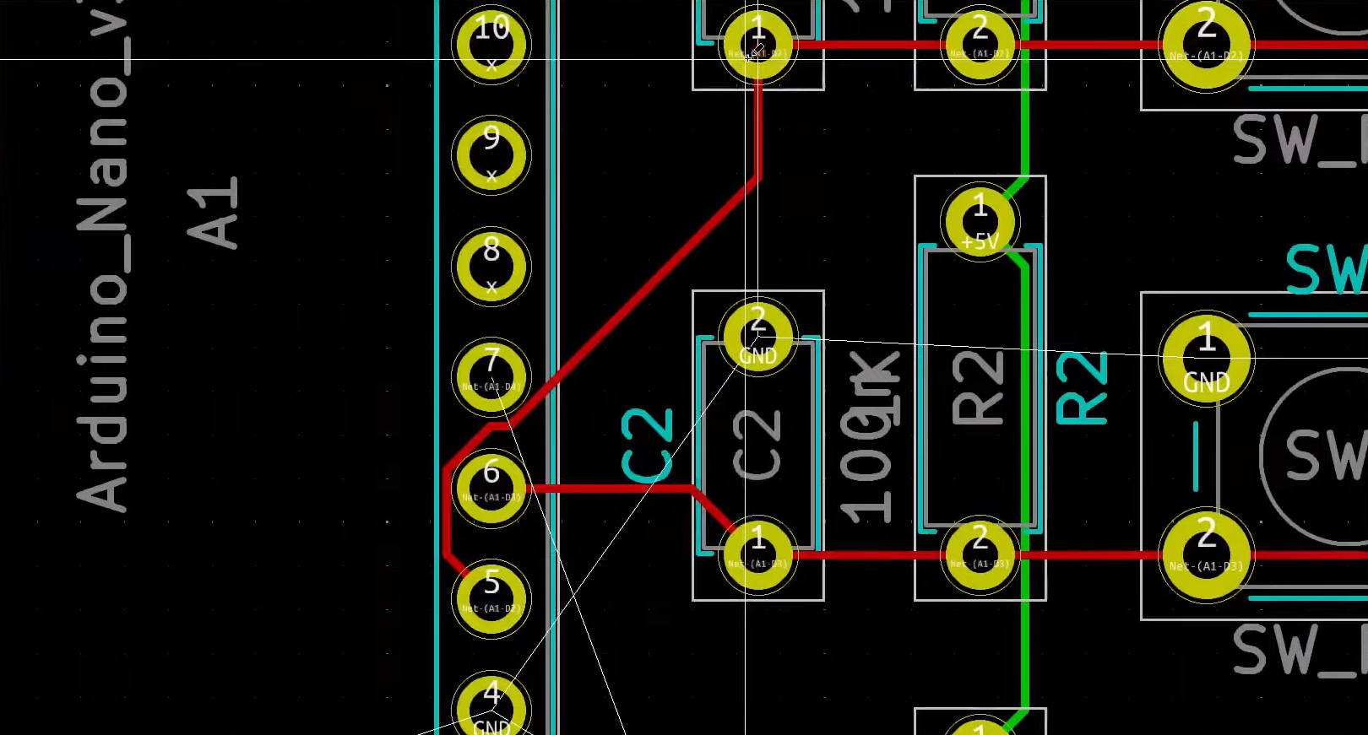
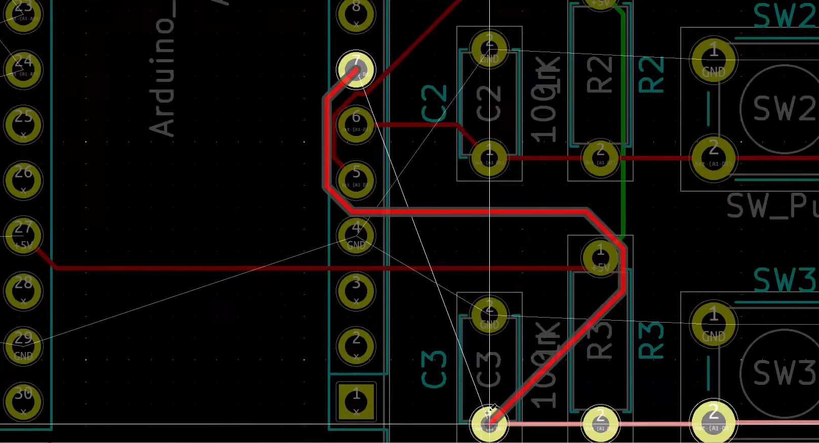
佈局指南：
在這種情況下我們該怎麼辦？ 交叉 走線 ？

Slide 22
佈局指南：
在這種情況下我們該怎麼辦？ 交叉 走線 ？
與通孔焊盤 (Through-hole pad) 的間距太小，太危險了！

Slide 23
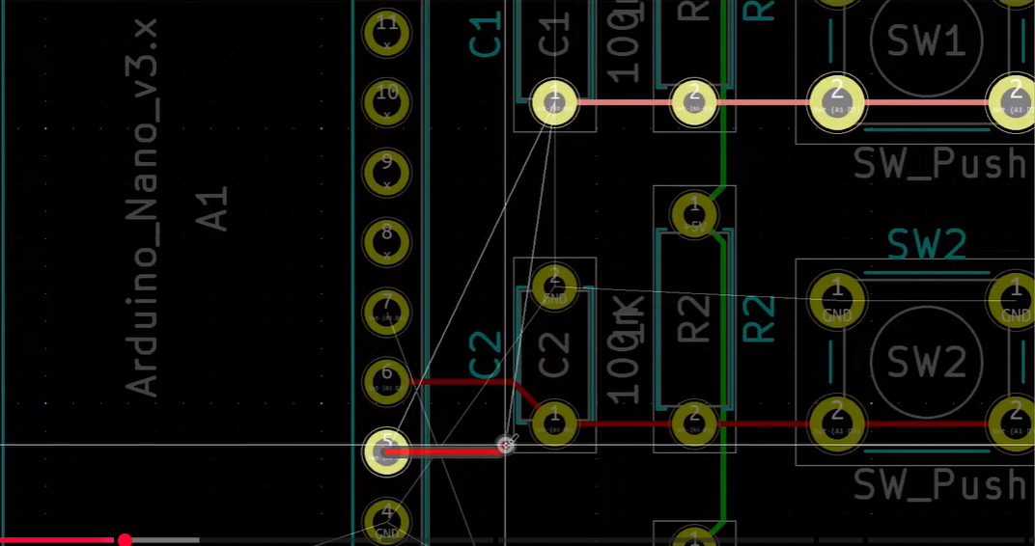
佈局指南：
解法：加入「過孔」
所以，什麼是 過孔 (Via)？

Slide 24
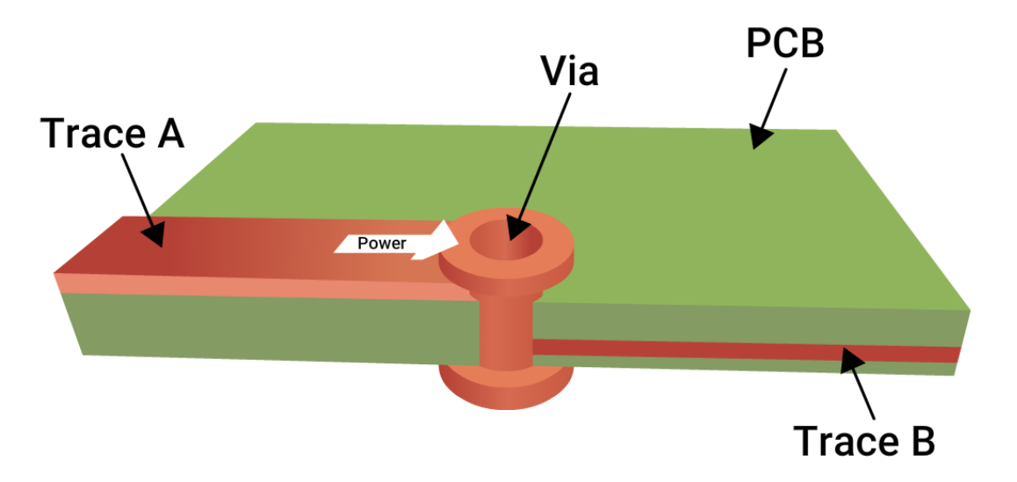
佈局指南：
解法：加入「過孔」
過孔 (Vias) 作為垂直通道，允許電氣訊號 hoặc 電源在印刷電路板的不同 圖層 (Layers) 之間進行切換

Slide 25
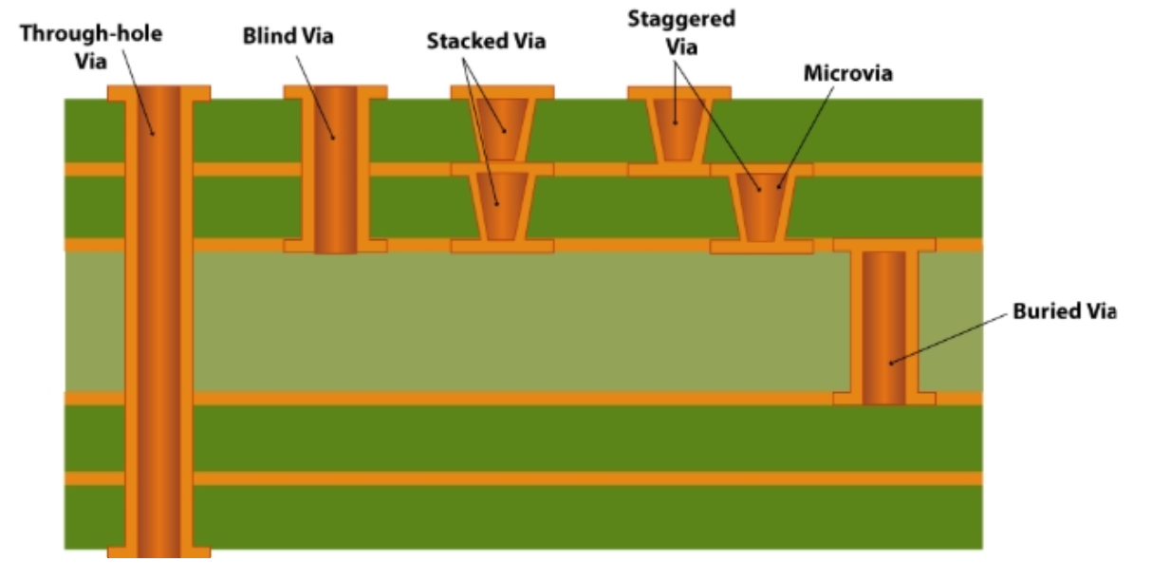
佈局指南：
各種不同類型的 過孔

Slide 26
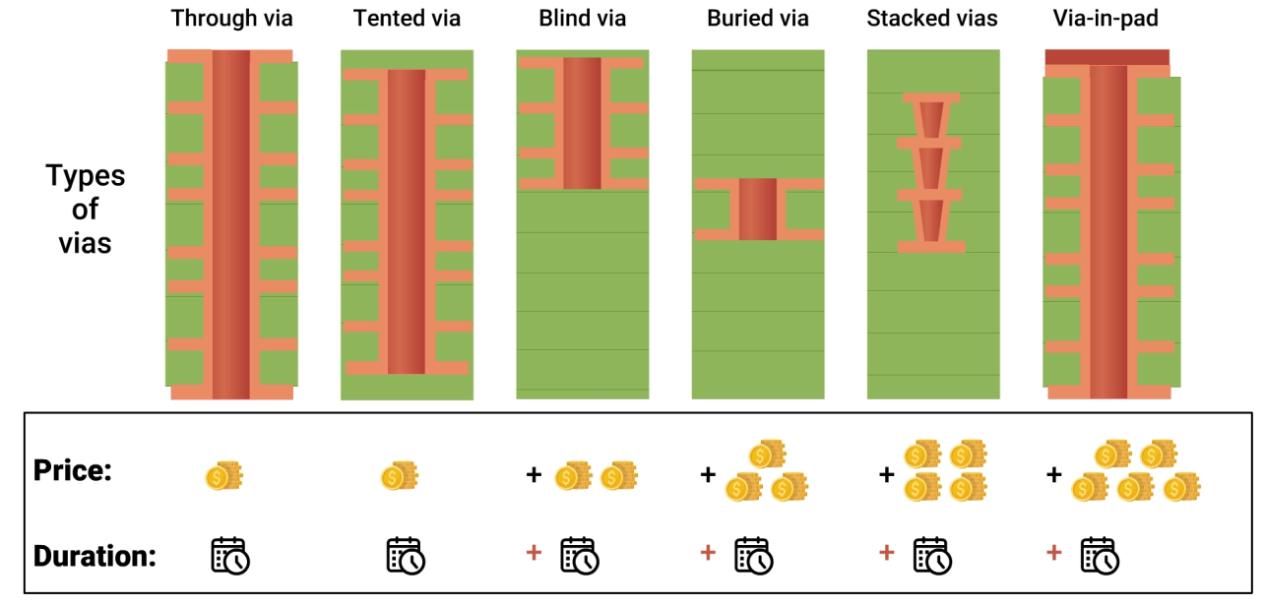
佈局指南：
各種不同類型的 過孔

Slide 27
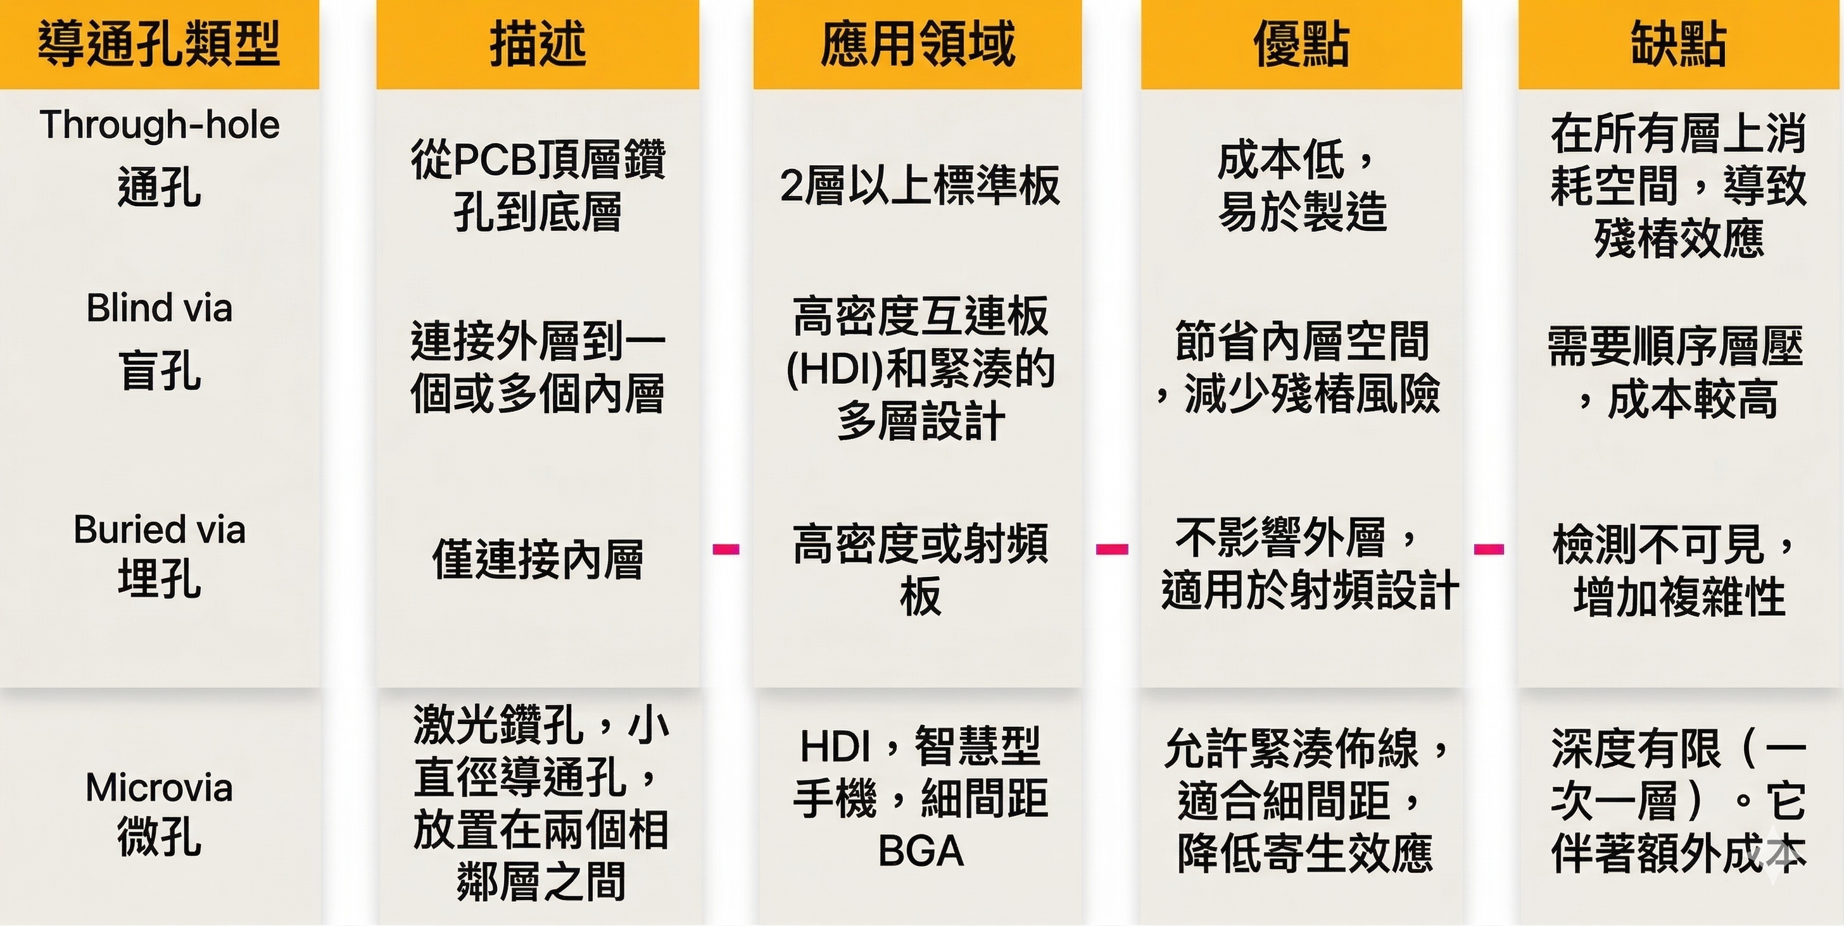
佈局指南：

Slide 28
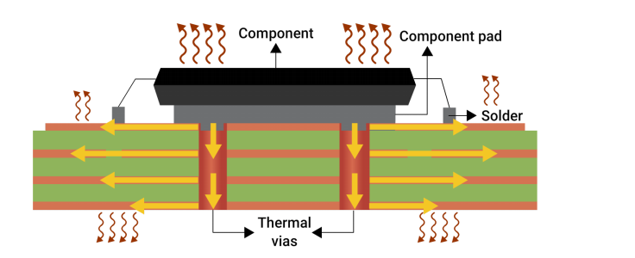
佈局指南：過孔 (Via) 的用途
熱傳導：

Slide 29
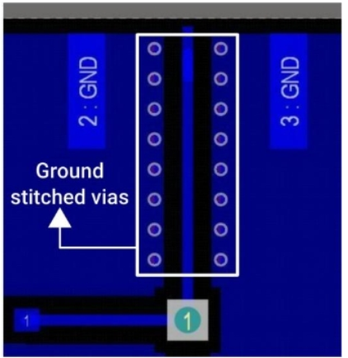
佈局指南：過孔 (Via) 的用途
使用 接地縫合過孔 (Ground stitched vias) 來保護敏感訊號 (Sensitive signals)

Slide 30
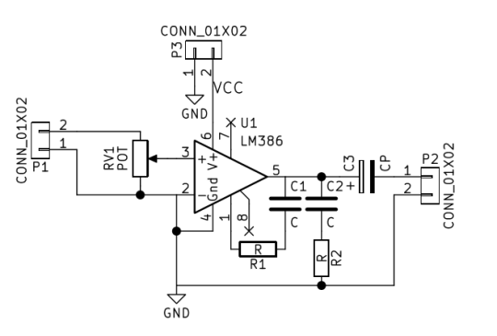
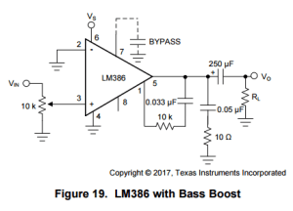
練習：
Amplifier speaker circuit: https://therepaircafe.wordpress.com/2017/03/23/kicad-3-lm386-amplifier-with-bass-boost/
KiCad 原理圖

Slide 31
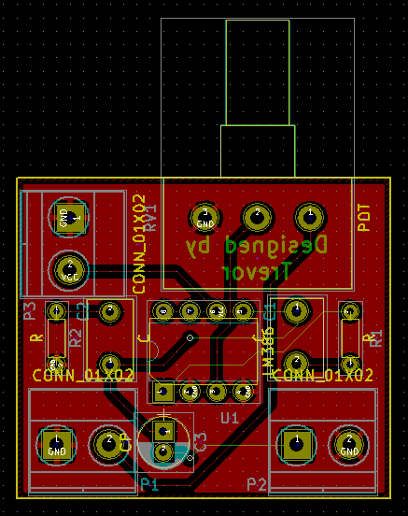
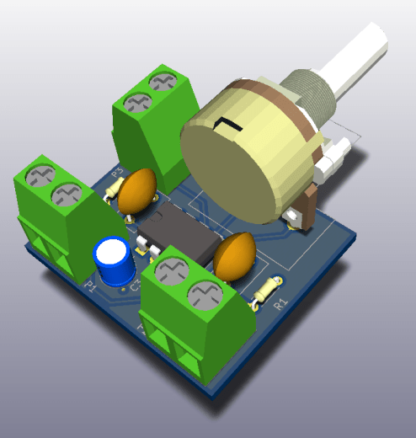
練習：
Amplifier speaker circuit:
PCB 佈局
3D 檢視

Slide 32
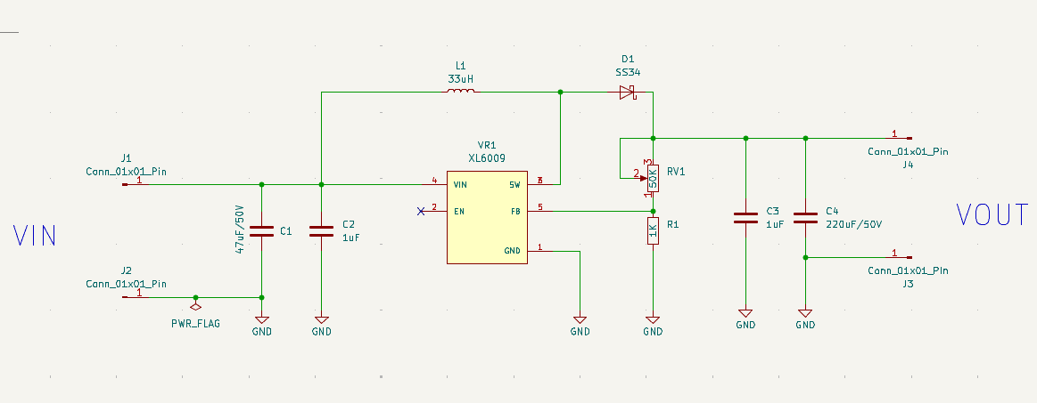
練習：
DC-DC converter circuit:
Schematic

Slide 33
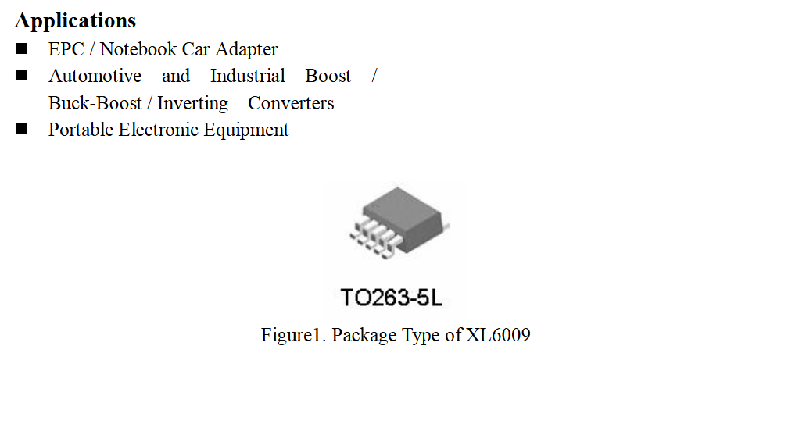
練習：
佈局指南： 讀取 datasheet for IC instruction
https://www.alldatasheet.com/datasheet-pdf/view/1132228/XLSEMI/XL6009.html

Slide 34
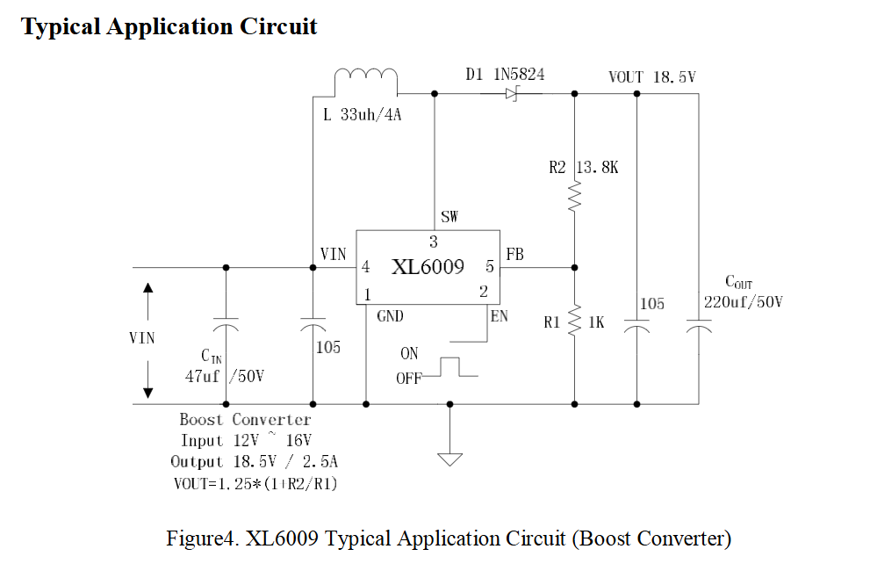
練習：
佈局指南： 讀取 datasheet for IC instruction
https://www.alldatasheet.com/datasheet-pdf/view/1132228/XLSEMI/XL6009.html

Slide 35
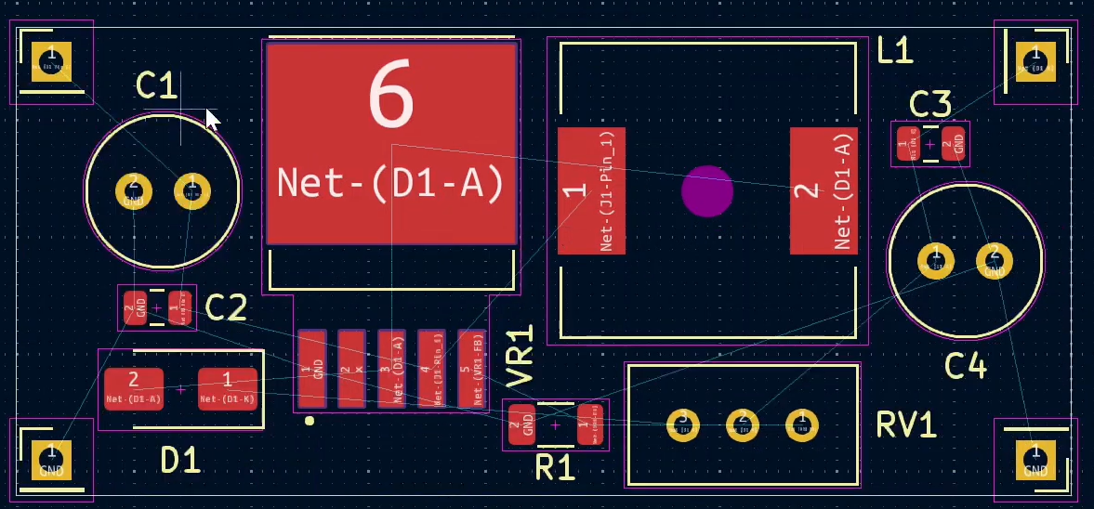
練習：
佈局指南：元件放置

Slide 36
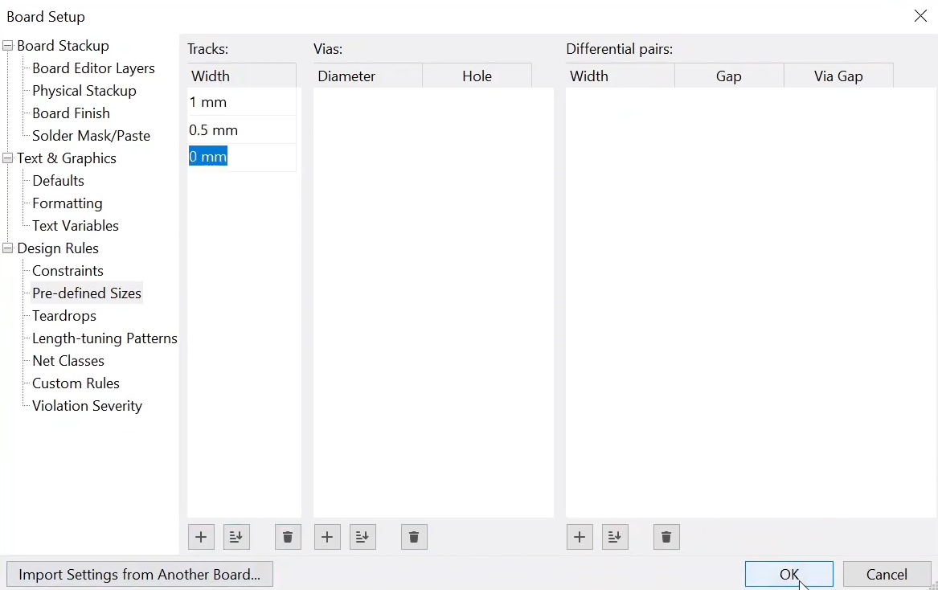
練習：
佈局指南：添加 走線寬度 選項

Slide 37
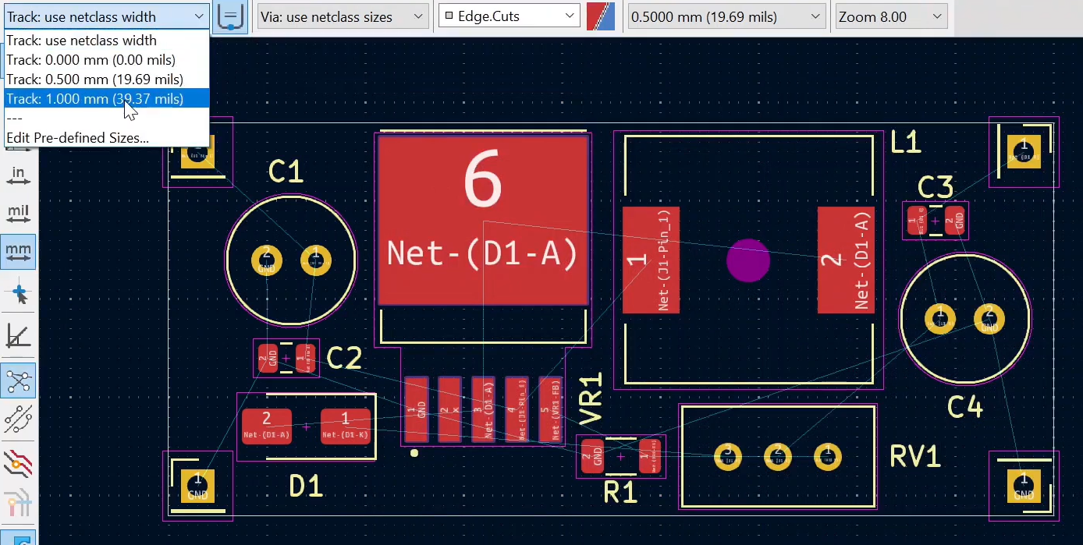
練習：
佈局指南：添加 走線寬度 選項

Slide 38
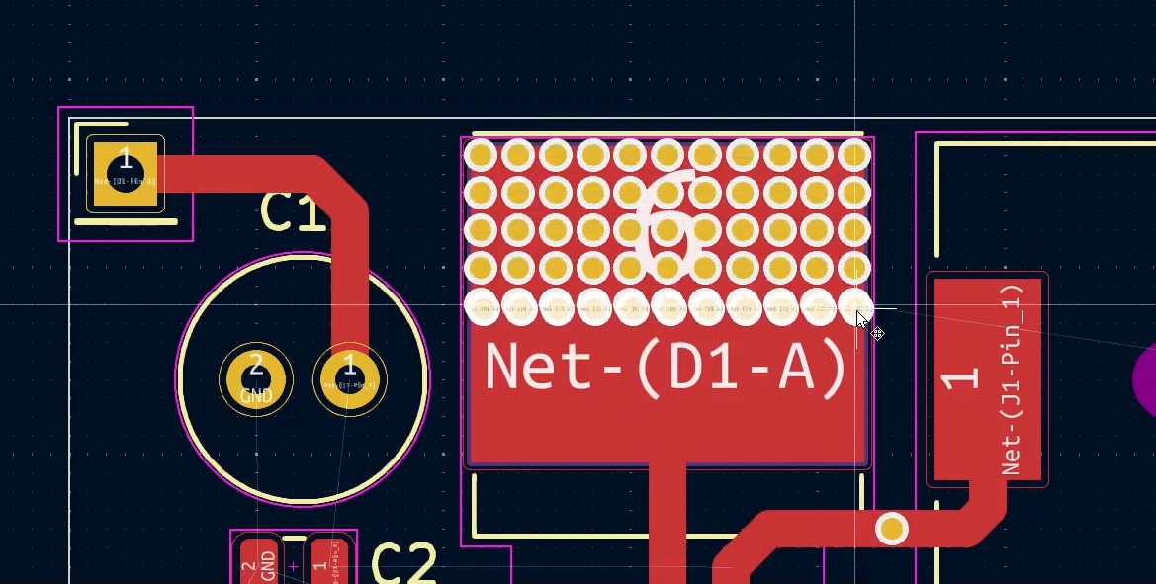
練習：
佈局指南：添加 過孔 以進行熱傳導

Slide 39
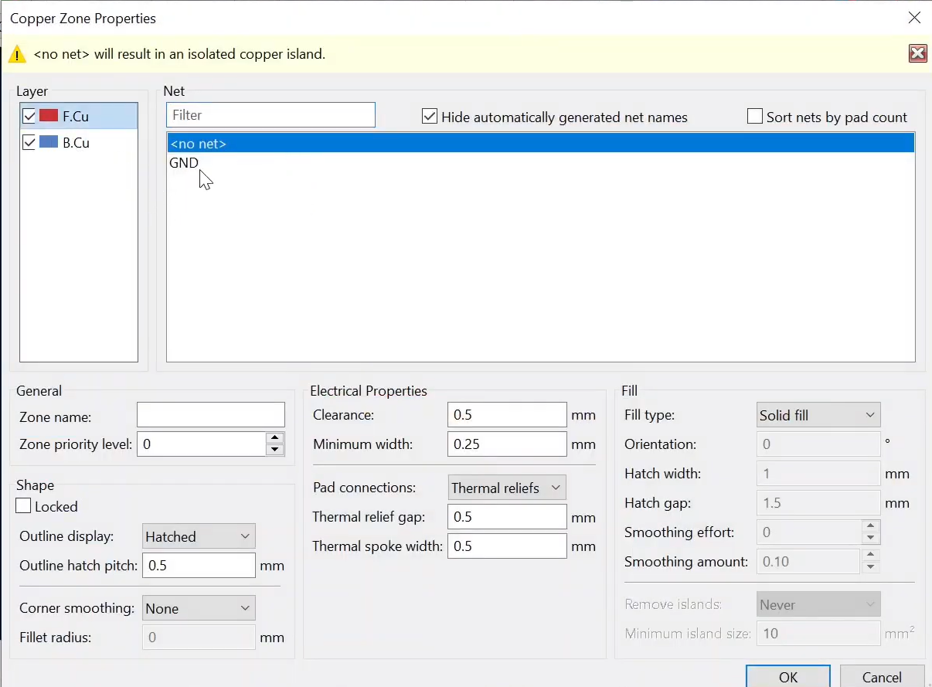
練習：
佈局指南：添加 鋪銅 區域

Slide 40
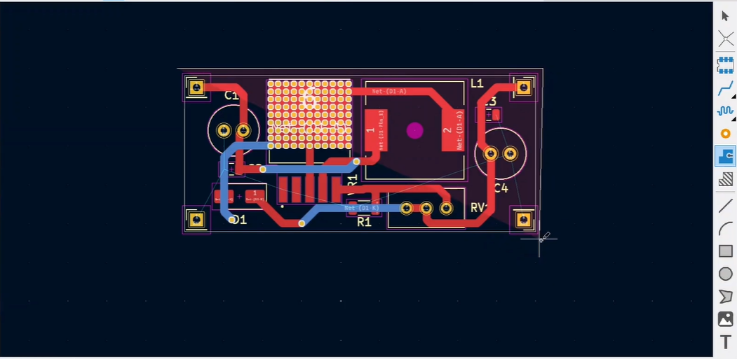
練習：
佈局指南：添加 鋪銅 區域

Slide 41
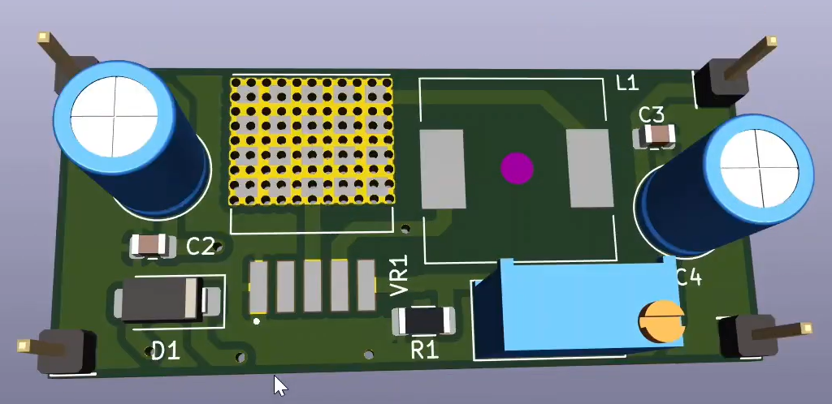
練習：
3D 檢視：

Slide 42
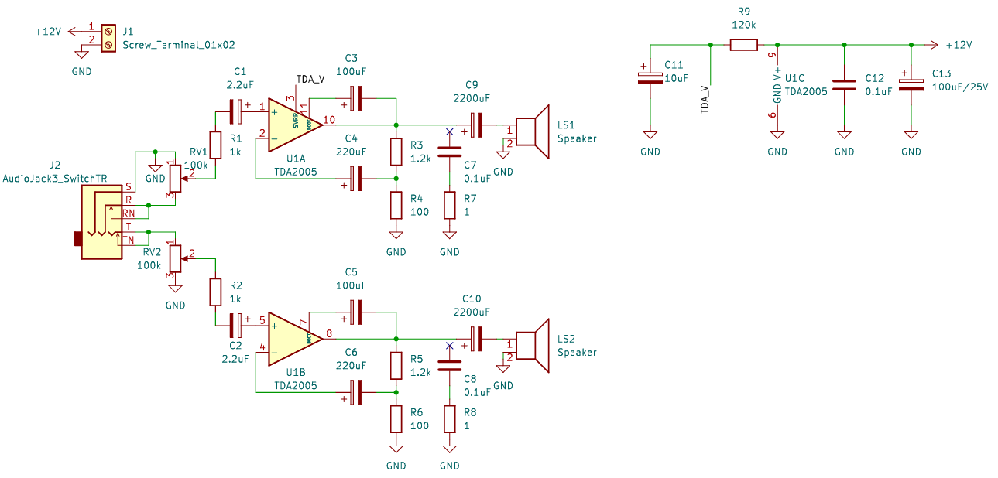
練習：
Audio Amplifier circuit:

Slide 43
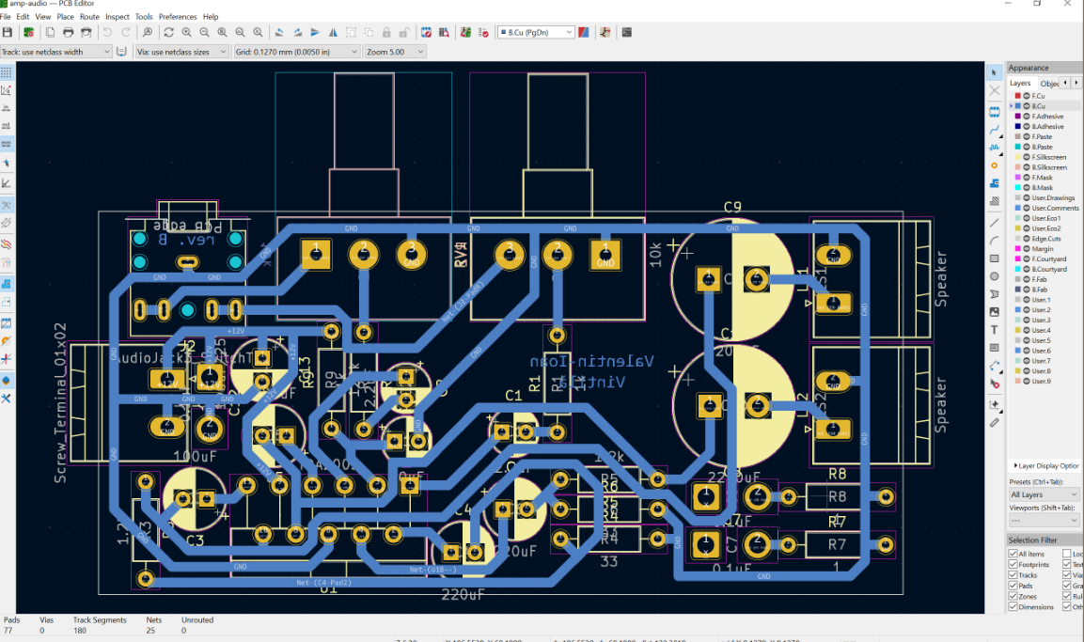
練習：
音訊放大器電路 請盡最大努力在 單一平面內完成 佈局

